Slide 1
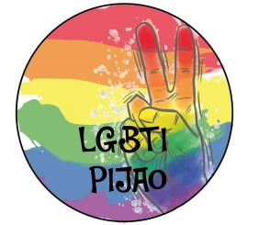


DIVERSIDAD CAFETERA
CARTILLA EXPLICATIVA ACERCA DE LA POBLACIÓN LGBTI
AUTORA: JENNIFER PAOLA GÓMEZ DÍAZ
CON EL APOYO DE:

Slide 2
INTRODUCCIÓN
¡Hola a Todos y Todas!
Esta cartilla hace parte del proyecto Diversidad Cafetera, elaborado para brindar una herramienta de sensibilización a las personas LGBTI no solo del municipio de Pijao Quindío sino de todos/as aquellos/as que lo requieran. Surge de los procesos organizativos fundados desde la mesa de participación ciudadana LGBTI Pijao y desde el interés de la Alcaldía Municipal, por implementar estrategias que contribuyan a mejorar la calidad de vida de la población diversa por su orientación sexual e identidad de género. Reconociendo desde el Trabajo Social a las personas LGBTI como un Colectivo social, en el cual convergen sectores de Lesbianas, Gays, Bisexuales, Transgénero, Intersexuales entre otros.
Se pretende con esta cartilla que todos los y las profesionales tengan un elemento con el cual se realice un acompañamiento humanizado desde enfoques Diferenciales, de Derechos Humanos y de Capacidades Humanas , garantizando así la vivencia plena de los derechos de las personas diversas y así presentar a las comunidades en general una visión diferente en donde se desmitifiquen todas las percepciones de violencia y odio que han sido heredadas desde tiempos inmemorables.

Slide 3
TABLA DE CONTENIDO
1. Matriz Sexo, Género, Deseo
2. Sexo
3. Género, Identidad de Género, Expresión de Género
4. Deseo, Orientación sexual.
5. Historia de las personas LGBTI en Pijao Quindío
6. Evaluación

Slide 4
1. MATRIZ SEXO, GÉNERO, DESEO
Primero se debe hablar acerca de que existen fuertes diferencias respecto al sexo, el género entendiendo la identidad de género y la expresión de género y finalmente el deseo u orientación sexual.
Es preciso que el lector o lectora en primera instancia tome como base el hecho de que cada termino que se presenta a continuación, corresponde a una decisión individual basada en las construcciones sociales de cada persona y como parte del proceso de educación y de inclusión en el municipio de Pijao, abra un espacio para comprender y aceptar nuevas conformaciones de familia, identidades y personalidades diferentes a las aprehendidas tradicionalmente.

Slide 5
Este esquema fue propuesto por Judith Butler en el año 1990 en la publicación “Problemas de Género” (Gender Trouble), sin embargo se adecúa frente a nuevas identidades formalizadas recientemente.
SEXO
GÉNERO
DESEO
Construcción sociocultural mediante la cual se les asigna a las personas un sexo al nacer denominándolas hombre o mujer, con base en la percepción que otras personas tienen sobre sus genitales.
Se utiliza para referirse a las características que, social y culturalmente, han sido identificadas como “masculinas” y “femeninas”, las cuales abarcan desde las funciones que históricamente se le han asignado a uno u otro sexo.
Capacidad de cada persona de sentir una atracción erótica afectiva por personas de un género diferente al suyo, o de su mismo género, o de más de un género o de una identidad de género, así como la capacidad de mantener relaciones íntimas y sexuales con estas personas
Macho
Hembra
Intersexual
Femenino- Masculino
Transgénero, Transexuales, Travestis, Transformistas
Andrógenos
Gays, Lesbianas, Bisexuales, Pansexuales, Asexuales heterosexuales
Diseño: Elaboración propia

Slide 6
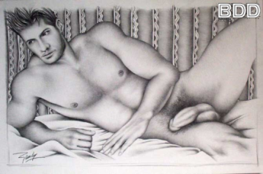
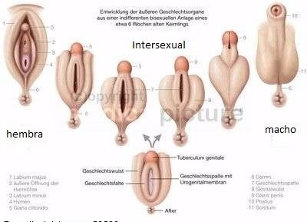
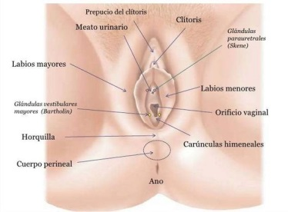
2. SEXO
La palabra sexo tiene dos acepciones . La primera alude al aspecto biológico de la persona, la constitución biológica individual basada en el aspecto de los genitales que indica si una persona es varón o mujer. La segunda designa la conducta genital, es decir, lo que pensamos, sentimos y hacemos sexualmente. Esto incluye la excitación y las actividades asociadas con sensaciones sexuales: fantasías , masturbación, estimulación previa o relaciones sexuales para sentir placer y/o en función de la reproducción.
MACHO- HOMBRE
HEMBRA- MUJER
INTERSEXUAL
Está compuesto por: cromosoma XY. Testosterona en mayor medida; estrógenos en menor medida. Testículos, próstata, uretra, escroto, vello púbico, pene.
Está compuesto por: cromosoma XX. Estrógenos en mayor medida. Ovarios, útero, trompas, conducto vaginal, vulva, vello púbico, labios menores, labios mayores, entre otros.
Sus cromosomas pueden ser XXY, XYY, XXX, XX, XY. Configuraciones genitales externas que pueden incluir aspectos de los otros sexos o “ambigüedad” en estos.
Documento base: (Ministerio de Educación Nacional, 2016)

Slide 7
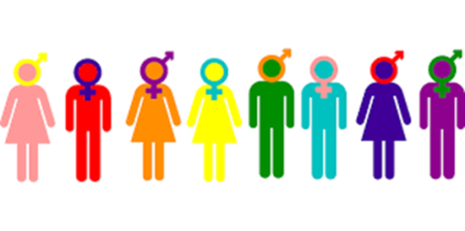
3. GÉNERO
GÉNERO
IDENTIDAD DE
GÉNERO
EXPRESIÓN DE
GÉNERO
Se refiere a los atributos que social, histórica, cultural, económica, política y geográficamente, entre otros, han sido asignados a los hombres y a las mujeres.
Vivencia interna e individual del género, tal como cada persona la siente, misma que puede corresponder o no con el sexo asignado al nacer. Incluye la vivencia personal del cuerpo, que podría o no involucrar la modificación de la apariencia o funcionalidad corporal a través de tratamientos farmacológicos, quirúrgicos o de otra índole, siempre que la misma sea libremente escogida.
Es la manifestación del género de la persona. Puede incluir la forma de hablar, manierismos, modo de vestir, comportamiento personal, comportamiento o interacción social, modificaciones corporales, entre otros aspectos. Constituye las expresiones del género que vive cada persona, ya sea impuesto, aceptado o asumido.
El género ya no se comprende únicamente en su división Femenino o Masculino, la diversidad de las personas LGBTI, permite acoplar nuevas identidades que serán expuestas a continuación…

Slide 8
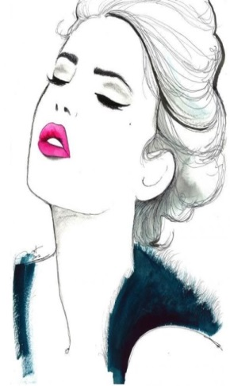
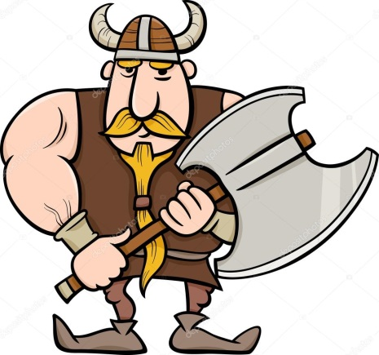
FEMENINO
Se caracteriza por su sutiliza y delicadeza, el uso de conductas que denotan a la mujer como un individuo frágil frente a un hombre, el sexo femenino fue oprimido por el masculino en tiempos antiguos, en los que se trataba a las mujeres como inservibles por no poseer habilidades, destrezas y fuerza como un hombre. Eso ha cambiado con la entrada en vigencia de leyes y normas de respeto como consecuencia del levantamiento de género.
Supone un conjunto de actitudes propias de los hombres o los animales machos. Por eso se encuentra asociada a la virilidad y a ciertas actitudes que reflejan capacidad de dominio.
MASCULINO
Documento base: (Ministerio de Educación Nacional, 2016)

Slide 9
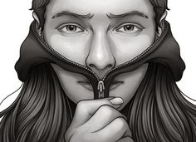
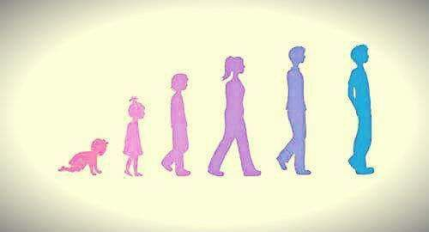
TRANSGÉNERO
Las personas transgénero se sienten y se conciben a sí mismas como pertenecientes al género opuesto al que social y culturalmente se asigna a su sexo de nacimiento, y quienes, por lo general, sólo optan por una reasignación hormonal sin llegar a la intervención quirúrgica de los órganos pélvicos sexuales internos y externos para adecuar su apariencia física y corporalidad a su realidad psíquica, espiritual y social.
Transgénero femenina: Aquellas personas que nacen con sexo macho-hombre y se identifica a través de su comportamiento y estética con el género femenino.
Transgénero masculino: Aquellas personas que nacen con sexo hembra-mujer y se identifica a través de su comportamiento y estética con el género masculino.
Documento base: (Consejo Nacional para prevenir la discriminación , 2016)

Slide 10
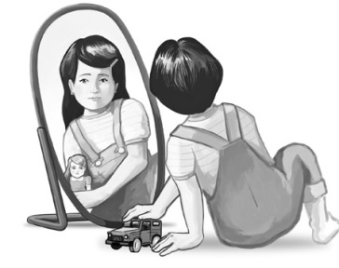
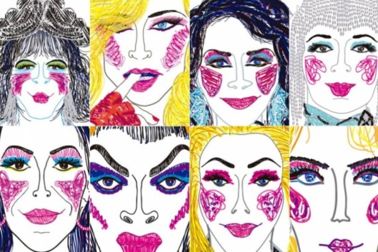
TRANSEXUAL
Las personas transexuales se sienten y se conciben a sí mismas como pertenecientes al género y al sexo opuestos a los que social y culturalmente se les asigna en función de su sexo de nacimiento, y que pueden optar por una intervención médica hormonal, quirúrgica o ambas para adecuar su apariencia física y corporalidad a su realidad psíquica, espiritual y social.
TRANSFORMISTA
Personas que asumen de forma esporádica y en situaciones específicas vestimentas, ademanes y roles tanto masculinos como femeninos en el ámbito de lo social, cultural, político y de closet.
Documento base: (Consejo Nacional para prevenir la discriminación , 2016), (Subdirección para Asuntos LGBTI , 2015 )

Slide 11
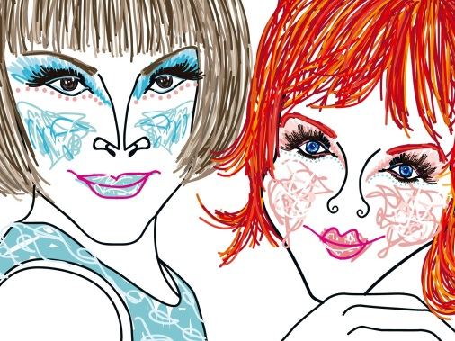
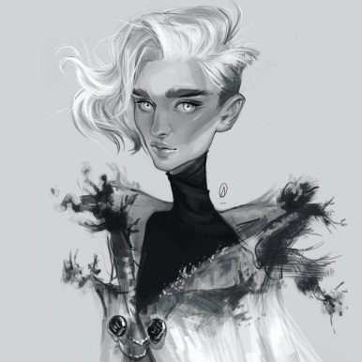
Las personas travestis, en términos generales, son aquellas que gustan de presentar de manera transitoria o duradera una apariencia opuesta a la del género que socialmente se asigna a su sexo de nacimiento, mediante la utilización de prendas de vestir, actitudes y comportamientos.
TRAVESTI
Son aquellas que además de no identificarse y rechazar el género socialmente asignado a su sexo de nacimiento, tampoco se identifican con el otro género o con alguno en particular.
QUEER
Documento base: (Consejo Nacional para prevenir la discriminación , 2016),

Slide 12
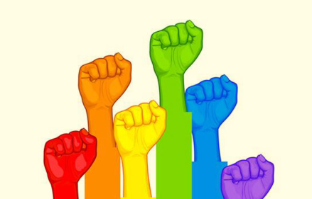
4. DESEO
Al hablar del deseo, se hace referencia a la identidad sexual en la cual se expresa la vivencia y la toma de decisiones sobre la forma en cómo se vive no solo la sexualidad, sino las relaciones interpersonales y el afecto.
IDENTIDAD SEXUAL
ORIENTACIÓN SEXUAL
Significa la autodefinición sexual de un hombre y de una mujer. Puede coincidir con su orientación y comportamiento sexual o no. Por ejemplo, una mujer que siente atracción hacia otras mujeres y forma relaciones afectivo-sexual les solamente con ellas puede autodefinirse como lesbiana. Una mujer que siente atracción hacia otras mujeres, pero está casada con un hombre puede, igualmente, considerarse como lesbiana, aunque nunca haya tenido relaciones sexuales con una mujer. Esta misma mujer podría considerarse a sí misma como exclusivamente heterosexual.
Se hace referencia a una duradera atracción emocional, romántica, sexual o afectiva hacia otra persona (…) En función del tipo de estímulos por los que el individuo se sienta atraído, podremos hablar de distintos tipos de orientación sexual'
Documento base: (Maroto, 2006)

Slide 13
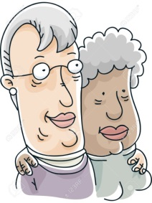
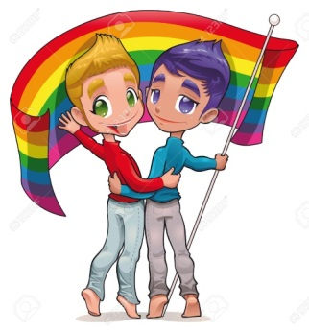
LESBIANA
Al hablar a diversidad frente a orientación sexual e identidad sexual se hace referencia a:
Son mujeres que sienten atracción emocional, afectiva y sexual por otras mujeres. Tienen capacidad de amar, comprometerse establemente en el tiempo y relacionarse con sus parejas al igual que cualquier otra persona. No sólo son mujeres, se sienten mujeres (su identidad de género es femenina), a pesar de que algunas pueden ser más masculinas en sus actitudes, lo que deriva de rasgos de personalidad, y no es una asociación causal ni exclusiva de ellas.
Hombre que se siente atraído erótico afectivamente hacia otro hombre. Es una expresión alternativa a “homosexual” (de origen médico). Algunos hombres y mujeres, homosexuales o lesbianas, prefieren el término gay, por su contenido político y uso popular.
GAY
Documentos base: (Fundación Social Tres , 2017), (Consejo Nacional para prevenir la discriminación , 2016)

Slide 14
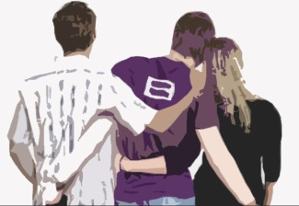
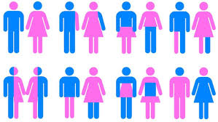
BISEXUAL
Capacidad de una persona de sentir una atracción erótica afectiva por personas de un género diferente al suyo y de su mismo género, así como la capacidad de mantener relaciones íntimas y sexuales con ellas. Esto no implica que sea con la misma intensidad, al mismo tiempo, de la misma forma.
PANSEXUAL
Capacidad de una persona de sentir atracción erótica afectiva hacia otra persona, con independencia del sexo, género, identidad de género, orientación sexual o roles sexuales, así como la capacidad de mantener relaciones íntimas y/o sexuales con ella.
(Consejo Nacional para prevenir la discriminación , 2016)

Slide 15
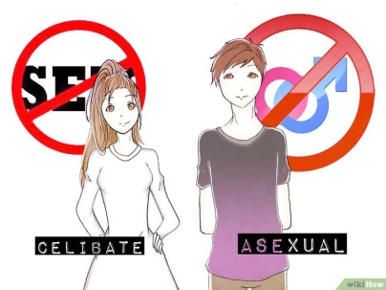
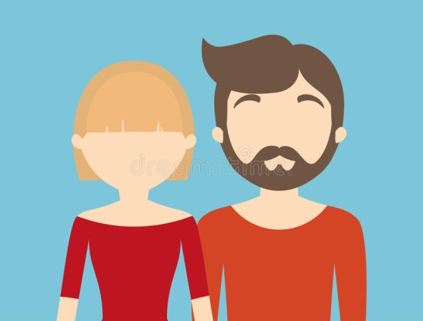
ASEXUAL
Orientación sexual de una persona que no siente atracción erótica hacia otras personas. Puede relacionarse afectiva y románticamente. No implica necesariamente no tener libido, o no practicar sexo, o no poder sentir excitación.
Capacidad de una persona de sentir atracción erótica afectiva por personas de un género diferente al suyo, así como la capacidad de mantener relaciones íntimas y sexuales con ellas.
HETEROSEXUAL

Slide 16
5. Historia de las Personas LGBTI en el Municipio de Pijao
Primera Generación
Años 80´s
Se reconocían aproximadamente 12 personas
Predominaba población Gay
Segunda Generación
Años 2000
Se reconocían aproximadamente 7 personas
Predominaba población Transgénero
Tercera Generación
Años 2010 hasta la actualidad
No se tiene un aproximado de cuántas personas, sin embargo los adolescentes encabezan esta generación
Predomina población de mujeres Lesbianas y Bisexuales
Actualmente se reconocen 30 personas como LGBTI, sin embargo se cree según conocimiento de los integrantes de la Mesa de Participación ciudadana LGBTI, llegaría a ser el 30% de la población Pijaense predominando las personas Bisexuales
Fuente: elaboración propia

Slide 17
6. PRUEBA TU CONOCIMIENTO
¡JUGUEMOS!

Slide 18
1. ¿No tengo un género definido cómo me denominan ?
2. ¿Soy un persona que tengo mi género defino como hombre y siento atracción emocional y sexual por hombres, esto hace que mi orientación sexual sea?
3. ¿Soy un chico transexual quien siente atracción física y emocional por hombres, ello hace que mi orientación sexual sea ?
4. ¿Soy una chica transgénero a quien le gustan los hombres, por lo anterior mi orientación sexual?
5. ¿Soy una persona que siente gusto por hombres y mujeres, ello hace que mi orientación sexual sea?
6. ¿Ocasionalmente me visto contrario al género que me asignaron socialmente, eventos como fiestas o almuerzos con mis amigos, por esto dirían que mi identidad de género es ?

Slide 19
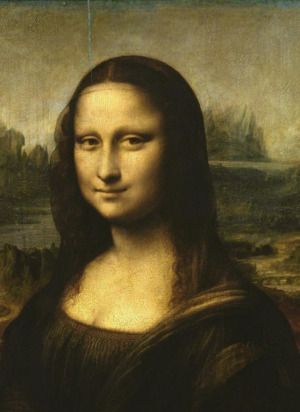
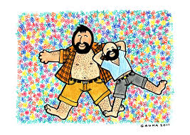
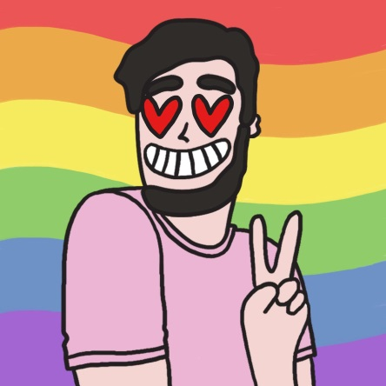
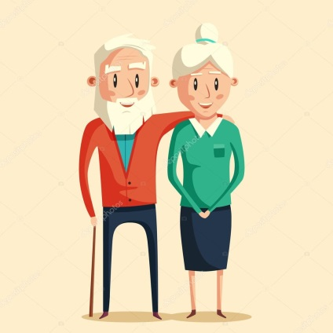
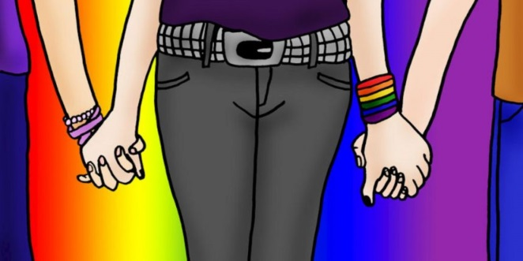
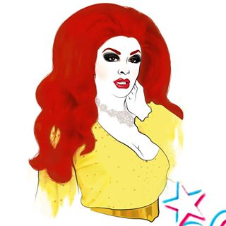
1. Queer
3. Gay
2. Gay
4. Heterosexual
5. Bisexual
6. Transformista

Slide 20

¡Los Prejuicios no frenan
nuestra felicidad!

Slide 21
BIBLIOGRAFÍA
Agencia de Derechos Fundamentales de la Unión Europea . (2009). Homofobia y Discriminación por motivos de orientación sexuall e identidad de género en los Estados miembros de la Unión Europea. Austria: Agencia de Derechos Fundamentales de la Unión Europea.
Consejo Nacional para disminuir la discriminación . (2016). Glosario de la Diversidad Sexual, de Género y características Sexuales. Ciudad de México: CONAPRED.
Maroto, Á. L. (2006). Homosexualidad y Trabajo Social. España: Siglo XXI.
Mejía Turizo, J., & Almanza Iglesia, M. (2010). Comunidad LGBTI: Historia y Reconocimientos Jurídicos . Barranquilla: Universidad Simón Bolivar .
PEÑAFIEL, S., & WALDO, M. (2016). Acercamiento sociocultural a un grupo de la comunidad LGBT de la ciudad de Cali: Identidad, sociedad y vocabulario . Cali: Universidad del Valle.
Procuraduría General de la Nación. (2007). Guía de Participación Ciudadana. Bogotá: Instituto de Estudios del Ministerio Público .
Profamilia; Universidad Nacional de Colombia. (2007). Encuesta LGBT: Sexualidad y Derechos. Participantes de la Marcha de la ciudadanía LGBT de Bogotá. Bogotá: Centro Latinoamericano de Sexualidad y Derechos Humanos.
República de Colombia . (2016). Constitución Política de Colombia . Colombia: Corte Constitucional, Consejo Superior de la Judicatura .
Subdirección para Asuntos LGBTI. (2015). Guía de Consulta para la atención diferencial a personas LGBTI en Comisaríaas de Familia en Bogotá. Bogotá: Secretaría Distrital de Integración Social.

Slide 22
CIBERGRAFÍA
http://www.clam.org.br/destaque/conteudo.asp?infoid=3542&sid=21
https://es.wikipedia.org/wiki/Simbolog%C3%ADa_LGBT
https://transexualesatc.wordpress.com/2015/05/30/la-transexualidad-y-la-identidad-de-genero-a-traves-de-la-historia/
http://www.ampgil.org/mm/file/coses%20que
%20cal%20saber%20m%C3%B3n%20lgtb/banderaarciris.pdf
http://colombiadiversa.org/colombiadiversa/index.php/colombia/centro-de-informacion

Slide 23
IMÁGENES REFERENCIADAS
http://www.burbujasdeseo.com/homoerotismo-dibujos-de-hombres-desnudos/homoerotismodibujosburbujasdedeseo015/
https://ar.pinterest.com/pin/629941066602800868/
https://www.quora.com/What-do-people-born-with-both-genders-look-like
http://www.exeterlaw.org/category/lgbt/
https://mx.depositphotos.com/65405483/stock-illustration-viking-cartoon-illustration.html
https://www.pinterest.com.mx/pin/806074033275735816/
https://www.pinterest.com.mx/pin/461126449323018696/
https://pm1.narvii.com/6151/8a90e50e8e41e8de3951d1e2a337b24bee4a1534_hq.jpg
http://www.theclinic.cl/wp-content/uploads/2015/05/trans.jpg
https://media.metrolatam.com/2018/02/16/trava660x650-1200x800.jpg
https://i0.wp.com/alaiskmurasaki.cl/wp-content/uploads/2015/11/01_Blue_Ballet__fondos_1600x1200_trava_diva.jpg?resize=1600%2C1200
https://s-media-cache-ak0.pinimg.com/originals/4f/55/76/4f5576e655577311eb4f93d80e41d511.jpg
https://encrypted-tbn0.gstatic.com/images?q=tbn:ANd9GcR5ZWslqJfKB8M4MLPlxKTbKXg5opI7lg9AhF1yGNptggtFjWpQ

Slide 24
IMÁGENES REFERENCIADAS
https://encrypted-tbn0.gstatic.com/images?q=tbn:ANd9GcQ-HqIXmUF-JxPXx5_qaBbsofg7CRi6d5Ahow1EJeO0H5_RMcEN
https://encrypted-tbn0.gstatic.com/images?q=tbn:ANd9GcSAFY3wYZDpWjW-cb3SFdLLwzPFHa39bPmTrshQNjd9CD44SYIrxQ
https://es.dreamstime.com/stock-de-ilustraci%C3%B3n-imagen-heterosexual-an%C3%B3nima-de-moda-joven-del-icono-de-los-pares-image84855478
http://www.quo.es/var/quo/storage/images/ser-humano/esta-sonriendo-la-mona-lisa/1325313-1-esl-ES/la-mona-lisa-realmente-esta-sonriendo_ampliacion.jpg
http://blogs.lanacion.com.ar/boquitas-pintadas/discriminacion-y-homofobia/quiero-dibujar-historietas-gays-para-ninos/
https://pbs.twimg.com/media/DBRL6GhVwAUEFIF.jpg
https://st2.depositphotos.com/4881653/12359/v/950/depositphotos_123596808-stock-illustration-happy-grandparents-vector-cartoon-illustration.jpg
https://assets.metrolatam.com/mx/2014/04/04/bisexuales1-1600x800.jpg
https://scontent-lga3-1.cdninstagram.com/vp/e79a52457f3f14e5f48771f54d87eea7/5B1A97C3/t51.2885-15/s320x320/e35/23498523_138144536847844_8762862409267281920_n.jpg

